Slide 1
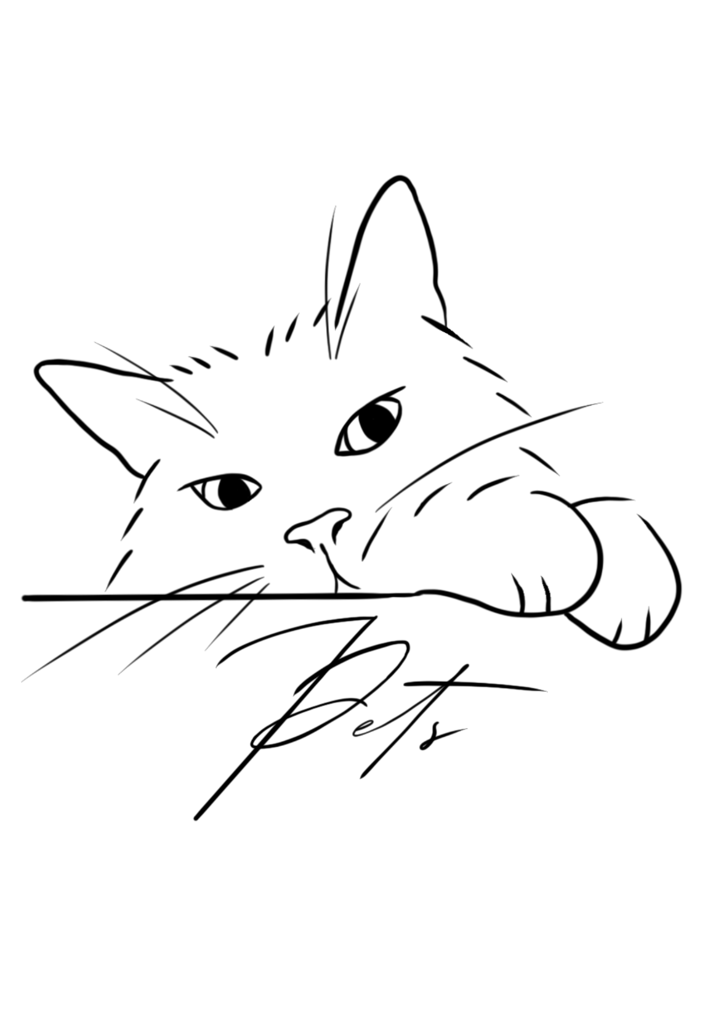
помощь бездомным животным

Slide 2
Было сделано:
Backend API,
Регистрация, Авторизация, валидация
CRUD на заявки, валидация.
Frontend реализована
регистрация и авторизация валидация,
вывод всех заявок,
Frontend Работа под макетом, и логикой

Slide 3
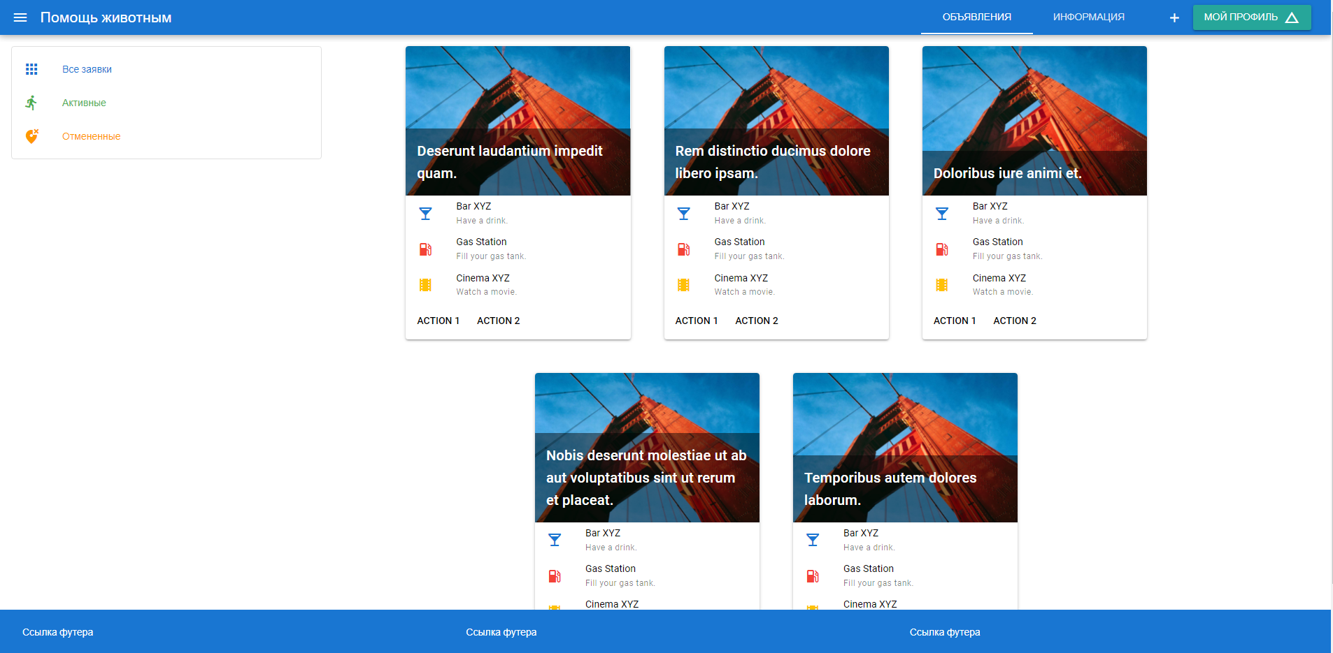
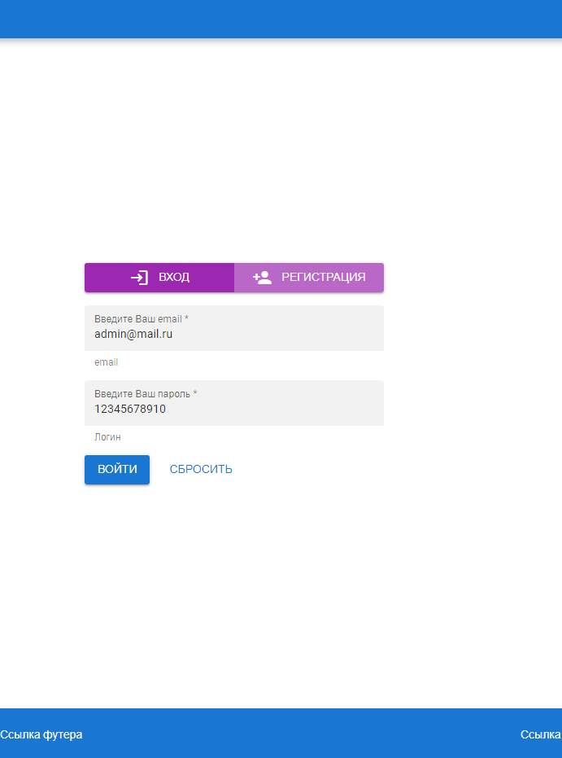
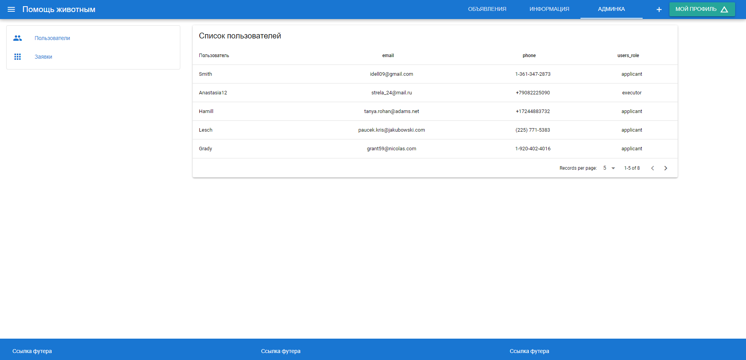

Slide 4
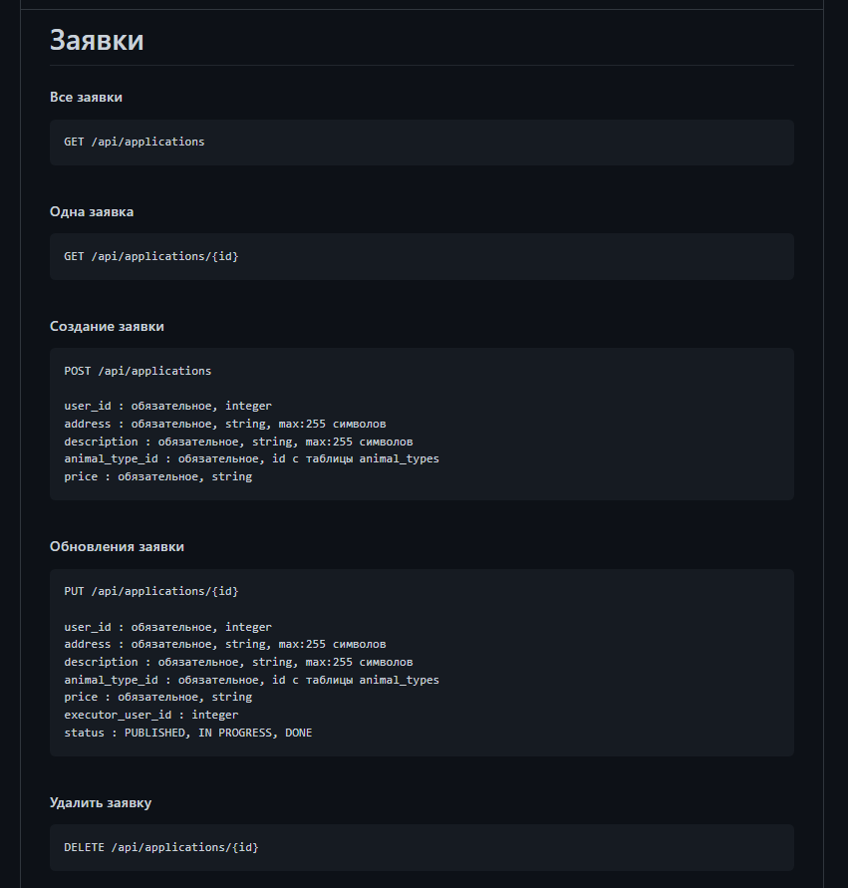
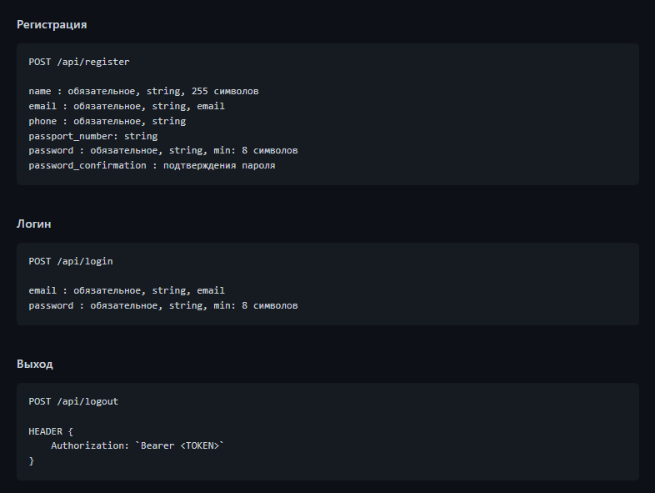

Slide 6
Технолоии
Vue
Laravel

Slide 7
Инфраструктура
GIT
Trello
Zoom
Telegram

